Slide 1


Резюме
краудсорсинг-проекта
«Развитие конкуренции и совершенствование антимонопольной политики»
(«Развитие конкуренции»)
Сентябрь 2012
Знания|Инновации|Таланты

Slide 2

Национальная предпринимательская инициатива
Структура презентации
Презентация
  Вводные данные (цели, ресурсы)
  Методология
  Работа краудсорсеров
  Итоги
Приложения
  Все задания проекта
  Проблемы
  Требования (мероприятия)по шести темам дорожной карты
  Ключевые показатели эффективности (КПЭ)
  Лучшие практики
  Дорожная карта с оценками и комментариями краудсорсеров
  Результаты опроса от РГ
  Обсуждения проекта
  Резюме краудсорсеров-лидеров проекта
3
4
5
2

Slide 3
Национальная предпринимательская инициатива
Вводные проекта
Цели проекта
Ресурсы проекта:
  Краудсорсеры
  Интернет-площадка
  Рабочая группа, АСИ
  Команда Witology
3

Slide 4
Национальная предпринимательская инициатива
Цели проекта
Цель №1
Привлечь представителей малого, среднего и крупного бизнеса к проработке стратегической инициативы «Развитие конкуренции и совершенствование антимонопольной политики».
Цель №2
Выявить существующие проблемы в двух процессах:
развитие конкуренции;
совершенствование антимонопольной политики,
зафиксировать ключевые параметры оценки эффективности (КПЭ) данных процессов, задать требования (мероприятия) по ним.
Цель №3
Получить описание лучших российских и мировых практик организации процесса развития конкуренции и процесса совершенствования антимонопольной политики.
Цель №4
Обеспечить обратную связь (оценку, критику, комментарии) представителей малого, среднего и крупного бизнеса на мероприятия дорожной карты инициативы, предложенные рабочей группой.
4

Slide 5
Национальная предпринимательская инициатива
Ресурсы проекта (I)
Краудсорсеры
Представители малого, среднего и крупного бизнеса, заинтересованные в проработке стратегической инициативы «Развитие конкуренции и совершенствование антимонопольной политики».
Всего в проекте приняли участие 2572 краудсорсера.
Отбор краудсорсеров проходил на основе специального анкетирования.
Интернет-площадка
Закрытый Интернет-ресурс, функционал которого позволяет организовать работу и коммуникацию тысяч людей – краудсорсеров проекта.
Система рейтингов Интернет-площадки отражает деятельность каждого краудсорсера и является одним из основных инструментов их мотивации.
Гостевой вход на площадку (с лимитированным доступом к её функционалу) осуществляется по ссылке: https://asi-competition1.witology.com/
5

Slide 6
Национальная предпринимательская инициатива
Ресурсы проекта (II)
Рабочая группа, Агентство стратегических инициатив
Представители заказчика проекта,
выставляющие задачи к процессу реализации проекта (формат проведения, сроки, состав участников, другое), к содержательной работе краудсорсеров (дополнительные задания, опросы, тематические обсуждения, другое);
предоставляющие обратную связь по работе краудсорсеров;
принимающие результаты работы краудсорсеров (идеи краудсорсеров, результаты опросов и обсуждений, обратную связь на мероприятия от РГ) и проекта в целом.
Команда Witology
Специалисты,
разрабатывающие методологию проекта;
осуществляющие при согласовании с заказчиком подготовку и реализацию проекта;
обеспечивающие фасилитацию работы и коммуникации краудсорсеров на площадке;
обеспечивающие взаимодействие краудсорсеров с представителями заказчика;
систематизирующие и представляющие результаты работы краудсорсеров заказчику;
готовящие промежуточные и финальный отчеты заказчику.
Состав команды: менеджер, методолог, менеджер сообщества, фасилитатор, помощник фасилитатора, технический специалист, аналитик, контент-аналитик.
6

Slide 7
Национальная предпринимательская инициатива
Методология
Сценарий проекта
Фасилитация проекта
7

Slide 8
Национальная предпринимательская инициатива
Сценарий проекта
Сценарий включает
  Описание этапов/заданий* проекта, их формулировки
  Возможные «места» запуска плановых дополнительных заданий от РГ в привязке к основным этапам/заданиям проекта
  Указания на возможные эффективные «места» запуска конкурсов или применения других инструментов для мотивации краудсорсеров на выполнение заданий в привязке к основным этапам/заданиям проекта
  Перечень действий команды проекта на каждом этапе
Сценарий, разработанный на старте проекта, не является окончательным документом
и может развиваться и уточняться по мере движения проекта. Незаконченность сценария связана с тем, что
на этапе запуска проекта не возможно предсказать ход, продолжительность и результативность всех последующих этапов проекта;
в ходе деятельности РГ от её представителей могут поступать внеплановые задания для краудсорсеров, что может привести к корректировке сценария.
Примечания:
*Тексты всех заданий проекта представлены в Приложении 1
8

Slide 9
Национальная предпринимательская инициатива
Сценарий проекта
Этапы/задания проекта
  Генерация проблем
  Приоритезация проблем
  Генерация «лучших практик»
  Приоритезация «лучших практик»
  Генерация мероприятий (требований) по 6 темам ДК
  Командная доработка мероприятий (требований) по 6 темам ДК
  Голосование (оценка) доработанных в командах мероприятий(требований) по 6 темам ДК
  Генерация КПЭ
  Приоритезация КПЭ
  Оценка и комментирование мероприятий ДК (по мере обновления версий ДК)
Примечания:
Все предложения краудсорсеров по проблемам, «лучшим практикам», мероприятиям (требованиям) и КПЭ представлены в Приложениях 2, 3, 4, 5
9

Slide 10
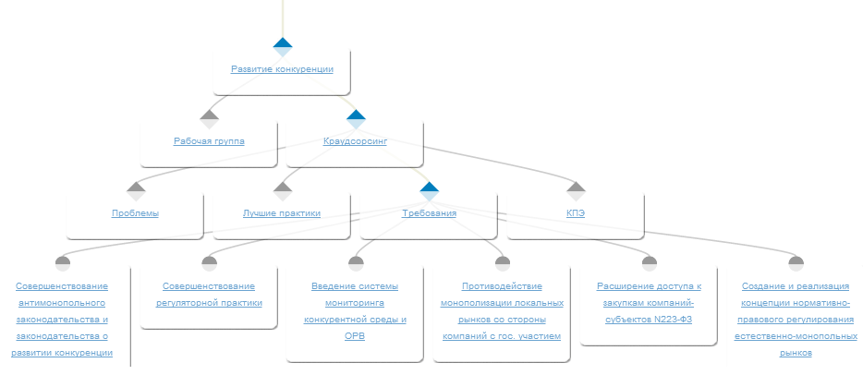
Национальная предпринимательская инициатива
Сценарий проекта
На площадке ход проекта представлен в виде дерева
10

Slide 11
Национальная предпринимательская инициатива
Фасилитация проекта
Исполнители и приемы фасилитации
  Фасилитацию работы и коммуникации краудсорсеров осуществляют в проекте менеджер сообщества, фасилитатор и помощник фасилитатора. Ряд приемов фасилитации:
  Использование инструментов планирования работы краудсорсеров (посты с заданиями на предстоящий день (предстоящую неделю) с линками на места их выполнения, пост с графиком проекта, рассылка ежедневных дайджестов, другое)
  Запуск задания, установка на которое включает простой структурированный текст с указанием длительности задания, а также видео-инструктаж по его выполнению
  Организация доработки предлагаемых краудсорсерами идей. Доработка идей может проходить в двух форматах: индивидуальном – автором идеи в одиночку (для этого осуществляются личные рассылки, публикации постов с призывом к авторам доработать свои предложения, другое) и/или командном (запуск специального задания «Командная доработка» или последовательный запуск двух специальных заданий: «Генерация контридей», «Командная доработка»)
  Поддержание дискуссий, возникших между краудсорсерами, представление аналитического материала и новостей по теме проекта, создание отдельных мест на Интернет-площадке проекта под различные обсуждения
  Поддержка активности участников, направленной прежде всего на проработку предмета проекта (запуск конкурсов, направленных на повышение интереса к выполнению заданий, индивидуальные рассылки, другое)
  Управление конфликтами (разрешение, инициация, развитие, другое)
  Проведение вебинаров двух форматов: фасилитированная дискуссия краудсорсеров в прямом эфире; инструктаж/доклад фасилитатора по текущим делам в проекте
  Запуск активностей социального характера («Визитная карточка», «Литературный кружок», другое)
11

Slide 12
Национальная предпринимательская инициатива
Работа краудсорсеров
График проекта
Идеи краудсорсеров в дорожной карте
Проблемы
Лучшие практики
КПЭ
Требования (мероприятия)
Опросы и обсуждения проекта
12

Slide 13

Национальная предпринимательская инициатива
График проекта
Даты
15.08
20.08
24.08
1
На старте проекта
проведено 2 дополнительных опроса от рабочей группы
В ходе проекта
проведено 6 дополнительных обсуждений от рабочей группы
представлено 3 промежуточных отчета краудсорсинг-проекта рабочей группе
Этапы
Проблемы в развитии конкуренции и совершенствовании антимонопольной политики
Выделено
100 проблем
Выявлены ключевые проблемы
2
Лучшие практики
Выделено
57 примеров лучших практик
Выявлены наиболее актуальные для России
3
30.08
03.09
Требования (мероприятия)
в рамках 6 тем, отраженных в дорожной карте инициативы
Подано 216 требований (мероприятий).
Выявлены приоритетные
Комментирование
в течение всего проекта
4
Ключевые параметры оценки эффективности (КПЭ) двух процессов: развитие конкуренции и совершенствование антимонопольной политики
Предложено 88 вариантов КПЭ. Выявлены приоритетные
13

Slide 14
Национальная предпринимательская инициатива
Идеи краудсорсеров
в дорожной карте (I)
Мероприятия дорожной карты, имплементирующие в себя идеи краудсорсеров
Уточнение методологии и основных понятий в области конкуренции и антимонопольной политики
Доработка методики оценки состояния конкурентной среды, утвержденной Приказом Минэкономразвития РФ от 04.04.2011 № 137 с целью распространения методики на анализ отраслевых рынков, а также обеспечения публичности результатов анализа
Введение базы данных компаний, успешно выполняющих государственные и муниципальные заказы
Разработка и внедрение стандарта раскрытия информации об инвестиционных и операционных расходах субъектов естественных монополий (предусмотреть административную ответственность за непредставление информации)
Создание механизма общественного контроля тарифов, инвестиционных и операционных расходов естественных монополий
Снижение уровня недобросовестной конкуренции со стороны организаций неформального (теневого) сектора экономики
Примечания:
Комментарии и оценки краудсорсеров к дорожной карте собраны в Приложениях 6(1) и 6(2)
14

Slide 15

Национальная предпринимательская инициатива
Самые важные проблемы
ТОП-5 проблем, выделенных краудсорсерами, в двух процессе
развития конкуренции и совершенствования антимонопольной политики
«Навязывание дополнительных услуг естественных монополий», Василий Франц
«Отсутствие единой электронной системы реализации недвижимого имущества»,
Алексей Овчаренко
«Неравенство перед законом субъектов предпринимательства, порождающая безответственность и халатность»,
Валентина Зосименко
«Дополнение в структурную систему ОГВ», Галина Олейник
«Большие издержки МСБ при открытии бизнеса», Светлана Юрьева
Примечания:
Описания и результаты приоритезации проблем, предложенных краудсорсерами, представлены в Приложении 2
15

Slide 16

Национальная предпринимательская инициатива
Лучшие практики
ТОП-5 лучших практик от краудсорсеров
«Создание конкурентоспособных предприятий (Оман)», Алексей Черепанов
«Государственная поддержка малого и среднего бизнеса (Германия)», Иван Косовцев
«Установление минимальных цен на сельхозпродукцию в США», Анна Коробова
«Саморегулирование предпринимательской деятельности в Японии», Игорь Баранов
«Анализ общественной полезности слияний и поглощений (США, ЕС, Япония)», Анна Коробова
Примечания:
Описания и результаты приоритезации лучших практик, предложенных краудсорсерами, представлены в Приложении 3
16

Slide 17
Национальная предпринимательская инициатива
Требования в рамках шести тем,
выделенных в дорожной карте
На старте проекта рабочая группа выделила шесть тем по проработке инициативы
В рамках данных шести тем краудсорсеы выдвигали требования
Лучшие требования в каждой теме представлены ниже
Тема: «Совершенствование антимонопольного законодательства и законодательства о развитии конкуренции»: «Общественная экспертиза законопроектов», Иван Косовцев
Тема: «Совершенствование регуляторной практики»: «Комплексное антимонопольное регулирование на основе единой информационной базы», Анна Коробова
Тема: «Введение системы мониторинга конкурентной среды и ОРВ»: «Что необходимо мониторить?», Андрей Калинин
Тема: «Противодействие монополизации локальных рынков со стороны компаний с гос. участием»: «Максимальная прозрачность (транспарентность) тендеров, где в качестве заказчика выступает госкорпорации», Александр Приходько
Тема: «Расширение доступа к закупкам компаний-субъектов N223-ФЗ»: «Закупочная история поставщиков», Игорь Баранов
Тема: «Создание и реализация концепции нормативно-правового регулирования естественно-монопольных рынков»: «Федеральный закон № 147-ФЗ «О естественных монополиях» требует уточнения, что такое естественная монополия и кто является субъектом естественной монополии», Олег Бердник
Примечания:
Описания требований собраны в Приложении 4
17

Slide 18

Национальная предпринимательская инициатива
Ключевые параметры оценки эффективности
ТОП-5 КПЭ от краудсорсеров
«Процент иностранных товаров в совокупном товарообороте отрасли», Василий Щербаков
«Количество наименований товаров, производимых по формуле изобретений Патентов РФ на 100 тысяч жителей региона», Игорь Челышев
«Динамика рентабельных предприятий за определённо взятый период», Валентина Зосименко
«"Роза" параметров эффективности свободы развития предпринимателей», Сергей Павлов
«Доля внешнего финансирования МСБ», Сергей Петров
Примечания:
Описания и результаты приоритезации вариантов КПЭ, предложенных краудсорсерами, собраны в Приложении 5
18

Slide 19
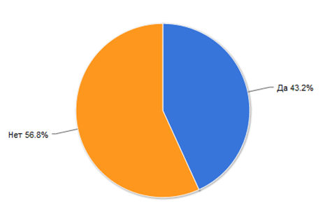
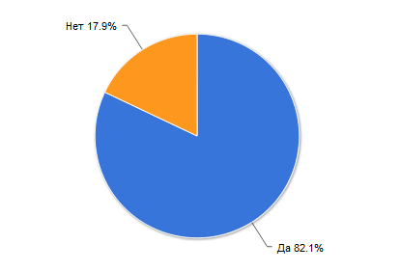
Национальная предпринимательская инициатива
Опросы
Дополнительные опросы от рабочей группы
Отрасли промышленности с наименее развитой конкуренцией
Обзорный опрос о состоянии конкуренции и антимонопольного законодательства от РГ
Сталкивался ли Ваш бизнес с конкуренцией со стороны компаний с гос.участием?
Обладают ли компании с гос. участием конкурентными преимуществами, которые можно расценивать как несправедливые?
Пример одного из вопросов
Пример одного из вопросов
Примечания:
Результаты обзорного опроса о состоянии конкуренции и антимонопольного законодательства от РГ представлены в Приложении 7
Все результаты опросов были переданы рабочей группе
19

Slide 20
Национальная предпринимательская инициатива
Обсуждения
В ходе проекта состоялось 6 дополнительных обсуждений от рабочей группы
  «Роль судебной системы: можно ли защищать свои права через суды»
  «Недобросовестная конкуренция: конкретные случаи»
  «Общества/ассоциации прав потребителей: влияние на развитие конкуренции»
  «Налоги, специальные режимы и условия для различных предприятий/отраслей: их влияние на конкуренцию»
  «Практики ограничения входа на рынок: примеры, описания практик»
  «Самые худшие практики развития конкуренции и совершенствования антимонопольной политики»
Примечания:
Резюме шести дополнительных обсуждений представлены в Приложении 8
Все материалы обсуждений были переданы рабочей группе
20

Slide 21
Национальная предпринимательская инициатива
Итоги
Достигнутые результаты
Идеи краудсорсеров в дорожной карте
Лучшие участники
Результат взаимодействия рабочей группы и онлайн-сообщества
Дальнейшие шаги
21

Slide 22
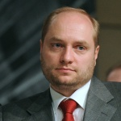
Национальная предпринимательская инициатива
Достигнутые результаты
Александр Галушка,
президент «Деловой России»,
руководитель РГ инициативы
«В целом, у нас ощущение от доклада (Доклад ФАС о состоянии конкуренции в стране), что он достаточно формальный и бюрократический, ему, на мой взгляд, очень не хватает человекоориентированности, бизнес-ориентированности… Здесь нужно роль общественных советов ФАС принципиально изменять, запускать механизм краудсорсинга, то есть возможности прямой оценки гражданами тех проблем, с которыми они сталкиваются в сфере конкуренции, в сфере работы ФАС»
461 идея
подана в проекте
2430 комментариев оставлено на площадке
8830 оценки выставлено идеям и комментариям
9 идей краудсорсеров вошли в дорожную карту
14 победителей награждены призами
22

Slide 23
Национальная предпринимательская инициатива
Идеи краудсорсеров
в дорожной карте (I)
«Уточнение критериев определения монопольно высокой и монопольно низкой цены»
автор: Александр Быков
Суть требования: Предстоит уточнить критерии определения монопольно высокой и монопольно низкой цены во избежание превращения антимонопольного регулирования в ценовое.
В качестве критериев определения монопольно высокой цены должны стать и мировые индикаторы, в частности мировые цены на определенные продукты, в том числе и сырьевые товары
Актуальность требования: По-прежнему нерешенным в практике применения остается вопрос, связанный с четким определением монопольно-высокой и монопольно низкой цены товара. Методика выявления монопольных цен содержится во Временных методических рекомендациях по выявлению монопольных цен, принятых еще в 1994 г. Перечисленные в этом документе методы выявления признаков монопольных цен являются приблизительными, ни один из них в отдельности не может гарантировать полную достоверность выводов. Кроме того, монопольные цены устанавливаются только теми хозяйствующими субъектами, которые занимают доминирующее положение на рынке, поэтому необходимо сначала определять, относится ли нарушитель к монополистам.
Ожидаемый результат: Повышение эффективности Российского антимонопольного законодательства
Уполномоченный орган: ФАС
23

Slide 24
Национальная предпринимательская инициатива
Идеи краудсорсеров
в дорожной карте (II)
«ФАС: уникальный госорган на все случаи жизни»
автор: Алексей Елаев
Суть: Основной проблемой отечественного антимонопольного регулирования в настоящее время является предельная размытость и универсальность полномочий Федеральной антимонопольной службы.
Пример: Фактически этот государственный орган занимается: 1) борьбой с картелями; 2) согласованием сделок и приёмом уведомлений о сделках; 3) регулированием торговой деятельности; 4) рассмотрением дел о рекламе; 5) контролем за государственными закупками и реестром недобросовестных поставщиков: 6) контролем за ценообразованием.
Только первое (и отчасти второе) из указанных полномочий в полной мере должно относиться к компетенции антимонопольной службы, все остальные без особого вредя для их осуществления можно передать иным органам государственной власти.
Указанная проблема приводит к отсутствию времени у руководства службы как на федеральном уровне, так и особенно на региональном, на решение основной задачи существования ФАС: реализация основных полномочий происходит от случая к случаю, не в ущерб регулированию рекламы, торговли, госзакупок. Дополнительно следует отметить чрезвычайно низкую заработную плату сотрудников ФАС даже в сравнении с иными территориальными органами федеральных органов исполнительной власти: месячная заработная плата руководителя территориального органа составляет около 25-30 тыс. руб, его заместителя - 17-20 тыс. руб., рядовых сотрудников - 7-10 тыс. руб., что гораздо ниже чем в органах полиции. Также в органах ФАС регулярно проводят ныне популярные сокращения штатов.
Всё это приводит к невозможности найма на указанные должности опытных юристов и экономистов, к профанации ими деятельности. Анализ судебной практики по оспариванию решений ФАС зачастую выявляет незнание сотрудниками ФАС основных законов функционирования рыночной экономики и функционирования хозяйствующих субъектов и групп хозяйствующих субъектов.
Таким образом, в современном виде ФАС во многом не осуществляет антимонопольное регулирование, что приводит к выборочному применению действующего законодательства по отношению к произвольным образом определяемым субъектам ради выполнения плановых показателей.
24

Slide 25
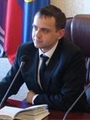
Национальная предпринимательская инициатива
Идеи краудсорсеров
в дорожной карте (III)
«Закупочная история поставщиков»
автор: Игорь Баранов
Суть требования: Прописать в Федеральном законе от 18 июля 2011 года N 223-ФЗ механизм создания и использования "Закупочной истории поставщика". Закупочная история поставщика содержит в себе информацию по ранее совершенным сделкам с субъектами закона №223-ФЗ, об общем количестве контрактов и их общей стоимости, порядок выполнения поставщиком своих обязанностей в соответствии с предусмотренными настоящим законом документацией о закупке и договором.
Актуальность требования: В Федеральном законе №223-ФЗ прописан механизм наказания контрагентов, нарушающих правила проведения закупок, путем внесения их в "Реестр недобросовестных поставщиков" (ст. 5), однако отсутствует информирование заказчиков товаров, работ и услуг о тех субъектах предпринимательства, которые в полном объеме и в установленном порядке исполняют все прописанные условия.
Закупочная история поставщика является, своего рода, визитной карточкой контрагента, инструментом формирования его положительной деловой репутации, также серьезности и ответственности ведения бизнеса.
Ожидаемый результат: Благодаря введению данного инструмента поставщики смогут формировать свою положительную деловую репутацию, повышая тем самым общую культуру ведения бизнеса. Будет достигнуто вовлечение субъектов предпринимательства в участие в конкурсах и аукционах, благоприятно влияющее на их имидж.
Имея в своем составе не только "кнут" (статья 5), но и "пряник" (настоящая инициатива) закон №223-ФЗ создаст условия для конкурентной борьбы среди поставщиков при участии их в конкурсах или аукционах, прописанных в законе.
Уполномоченный орган: Данное требование об изменении текста закона №223-ФЗ относится к Правительству Российской Федерации.
Механизм реализации предложения: Добавить в текст закона №223-ФЗ статью "Закупочная история поставщика". Статью разместить после статьи 5. добавить в статью 3 пункт: "Заказчик вправе принимать к сведению информацию, содержащуюся в закупочной истории поставщика".
добавить в статью 3 пункт: "Отсутствие закупочной истории поставщика не может являться причиной для отказа в заключении договоров на закупку товаров, работ и услуг". Закупочная история для каждого поставщика размещается на сайте http://zakupki.gov.ru в его личном профиле. Закупочная история ведется с момента первого участия поставщика в конкурсе или аукционе. В случае наличия у поставщика реализуемых/реализованных договоров на закупку товаров, работ и услуг, предусмотренных пунктом 15 статьи 4, поставщик размещает разрешенную для публичного использования информацию об этих сделках.
25

Slide 26
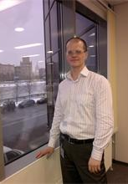
Национальная предпринимательская инициатива
Идеи краудсорсеров
в дорожной карте (IV)
«Отчет по мониторингу конкурентности рынка»
Автор: Иван Косовцев
Суть требования: Отчет по мониторингу конкурентной среды отдельно взятого рынка должен содержать информацию, на основании которой предприниматели смогут решать - инвестировать в данный продукт (регион) или нет.
В этом случае будет происходить саморегуляция потоков капитала: они будут уходить из перенасыщенных рынков туда, где конкуренция недостаточна, где имеется потенциал для роста.
Для этого отчет должен содержать многие параметры по инвестированию, в числе обязательных:
1) уровень рентабельности,
2) срок окупаемости инвестиций,
3) уровень замонополизированности рынка,
4) объем капитала на рынке, в том числе заемного,
5) операционный рычаг (DOL),
6) уровень правовой защиты.
Актуальность требования: По моему мнению, это позволит предпринимателям более объективно оценивать ситуацию на рынке и окажет им большую помощь.
Ожидаемый результат: Увеличение предпринимательской активности.
Уполномоченный орган: ФАС
Почему реализация данного требования возможна?
Считаю, что Росстат и ФАС обладают достаточным количество информации, чтобы это посчитать.
26

Slide 27
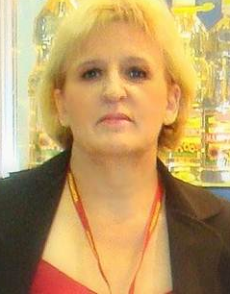
Национальная предпринимательская инициатива
Идеи краудсорсеров
в дорожной карте (V)
«Отсутствие методологии по оценке результатов реализации программ по развитию конкуренции»
автор: Галина Олейник
Суть требования: Разработка региональных программ по развитию конкуренции в субъектах Российской Федерации разрабатываются по стандартам, которые установлены минэкономразвития России, определены ориентиры, но как влияют проводимые мероприятия на качество конкуренции определить невозможно.
Актуальность: В Республике Коми на заседании республиканского экономического совета, состоявшегося 26 июня 2012 года обсуждался ход реализации Программы мер по развитию конкуренции в Республике Коми (2010-2012г.г.). Глава Коми раскритиковал реализацию, где руководством региона были отмечены такие негативы в методологии разработки гос. программ, как отсутствие возможности оценить результативность программы.
Причина: В условиях рыночной экономики, когда потребительский рынок диктует свою политику, где основой является конкуренция, как двигатель прогресса, важную роль играет государственная политика, в рамках которой реализуются мероприятия гос. поддержки. Отсутствие государственных рычагов в развитии конференции будет тормозить экономическое развитие каждого региона в отдельности и в целом по стране. Пример Республики Коми свидетельствует о том, что реализация государственных мероприятий в сфере развития конкуренции, может прекратиться.
Важные аспекты: Из-за отсутствия соответствующей методологии по оценке результатов реализации программы по развитию конкуренции губернатор Республики Коми, вынужден был дать поручение минэкономразвития региона проанализировать существующие на сегодня методики в стране и за рубежом по оценке состояния развития конкуренции для комфортности бизнеса и предложить контракт на оценку квалифицированным структурам.
Необходимо определить систему целевых индикаторов с приглашением профессионалов, привлечением существующих методик оценок комфортности деятельности бизнеса на территории, чтобы определить реальный уровень развития конкурентной среды. Эти документы необходимо разработать и представить на согласование в Правительство республики. И только после этого формировать программу действий, направленную на упрощение процедур ведения бизнеса, устранение административных барьеров, увеличения доступности товаров и услуг, повышения их качества и снижения цены", – пояснил В. Гайзер. Министерству экономического развития РФ, необходимо не только устанавливать стандарты по разработке целевых программ, разработать и утвердить методологию оценки результатов реализации целевых программ по развитию конкуренции в России.
27

Slide 28
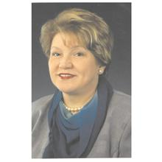
Национальная предпринимательская инициатива
Идеи краудсорсеров
в дорожной карте (VI)
«Неравенство перед законом субъектов предпринимательства, порождающая безответственность и халатность»
автор: Валентина Зосименко
Суть проблемы: В настоящее время в области ЖКХ ускоренными темпами растут управляющие организации, как субъекты предпринимательства в виде ООО. Казалось бы должна между УК быть здоровая конкуренция. На практике этого не происходит.
Проблема проявляется в том, что чиновники внедряют своих родственников ( либо приближенных) в учредители УК и на эти компании Закон практически не распространяется. При этом при низком качестве обслуживания подобные подконтрольные чиновникам УК даже не стремятся это качество улучшать. При этом на те компании, которые стремятся качественно делать свою работу, эффективно управлять жилищным фондом оказывается всяческое давление, вплоть до возбуждения уголовных дел, не говоря уже об угрозах.
Причинами является прямая заинтересованность определённого круга лиц в недопущении на рынок ЖКХ управляющих организаций, стремящихся надлежаще выполнять свои обязанности по обслуживанию МЖД.
Другими важными аспектами является то, что при разрешении споров в судах, судьи зачастую проявляют предвзятость и не нацелены на справедливое разрешение споров, что может свидетельствовать об оказании давления на судей со стороны заинтересованных лиц.
Одним из шагов решения проблемы является размещения на сайтах муниципалитетов информации об учредителях Управляющих организаций, ибо этот бизнес, связанный с жилищной сферой, является наиболее социально направленным и требует максимальной открытости и контроля со стороны гражданского общества. В противном случае, возникает очередная сфера предпринимательской деятельности, которая в скором времени будет управляться монополистическими группировками.
28

Slide 29
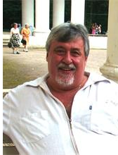
Национальная предпринимательская инициатива
Идеи краудсорсеров
в дорожной карте (VII)
«Система требований к созданию и реализации концепции нормативно-правового регулирования естественно-монопольных рынков»
автор: Иосиф Вульфович
Суть требования:
1) Ориентация системы регулирования на цели развития благосостояния общества
2) Четкое разграничение экономической и социальной составляющих в регулировании тарифов и цен. Экономическая составляющая должна подчиняться законам свободной конкуренции, социальная составляющая должна быть временной мерой, продолжительность которой должна определяться законом, и может служить только как антикризисное мероприятие
3) Соразмерность масштаба регулирования регулируемой монополии с учетом реальной дееспособности субъектов регулирования.
4) Регулирование должно осуществляться только на основе правовых норм и законов, принятие которых является ключевой предпосылкой обеспечения необходимой системности государственного подхода к регулированию.
5) Обязательно должна быть сформирована эффективная система контроля регулирования.
Актуальность требования:
К сожалению, благосостояние нашего народонаселения находится в весьма плачевном состоянии. И если не регулировать тарифы на электроэнергию, воду, тепло, газ, топливо, мы рискуем получить жуткий социальный бунт. Например, я знаю семью, живущую в центре Твери, у которой нет даже воды.
Ожидаемый результат:
Переход к рыночной экономике с максимально возможным «смягчением» социальной напряженности.
Уполномоченный орган:
Дума, Правительство РФ.
Важные аспекты:
Любое государственное регулирование цен и тарифов должно рассматриваться только как временная мера. По мере уменьшения безработицы и роста минимума заработной платы, такое регулирование необходимо уменьшать.
29

Slide 30

Национальная предпринимательская инициатива
Идеи краудсорсеров
в дорожной карте (VIII)
«Проблема конкуренции в сфере ЖКХ»
автор: Сергей Авдеев
Суть проблемы:
Недоступна информация по набору услуг (кроме отопления, электроснабжения, и водоснабжения) ЖКХ и возможностью их выполнения сторонними организациями. Т.о. клиенты компании (жители) не представляют из чего складываются затраты на поддержание жилого фонда, а потенциальные субподрядные организации не имеют доступ на рынок этих услуг.
Решение данной проблемы позволит снизить стоимость обслуживания в сфере ЖКХ.В принципе возможны и услуги по электроснабжению и отоплению с учетом современных технологий.
Варианты решения:
Необходимо опубликовать перечень всех услуг необходимых для обеспечения деятельности ЖКХ с указанием среднестатистического предложения и конкуренции по данному направлению (количество участников тендера.
Дать возможность публичной оценки качества данных услуг пользователям, т.е. жителям, посредством интернета или другого инструмента.
30

Slide 31

Национальная предпринимательская инициатива
Идеи краудсорсеров
в дорожной карте (IX)
«Вопросы определения монопольно низких либо монопольно высоких цен»
автор: Патимат Мусилова
Суть проблемы: 7 марта 1995 г. Правительством РФ было принято Постановление "О мерах по упорядочению государственного регулирования цен (тарифов)", которым предусмотрено ценовое регулирование продукции производственно -технического назначения, товаров народного потребления и услуг, в том числе и не относящихся к сферам деятельности естественных монополий, производства и оборота алкогольной и спиртосодержащей продукции, цены на которые регулируются в соответствии с федеральными законами. Это постановление действует и применяется до сих пор, что не соответствует ст. 424 ГК, предусматривающей возможность регулирования цен только в установленных законом случаях, назрела необходимость принятия специального закона, регулирующего эти отношения.
Пример: Законодательство нечетко регулирует вопросы определения монопольно низких либо монопольно высоких цен. Необходимо, чтобы статистические органы совместно с антимонопольными анализировали информацию о ценообразовании как по стране в целом, так и по регионам, проводили экспертные исследования.
Причина: Если на естественные монополии есть рычаги воздействия, то хозяйствующие субъекты в других сферах систематически завышают цены независимо от экономической ситуации, получая неконтролируемые сверхприбыли, а широкий круг потребителей, чьи интересы страдают, и контролирующие ценообразование органы не в состоянии противостоять подобному положению дел. Нужен законодательный акт, регулирующий "локальные" монополии.
Решение: В связи с этим необходимо принятие федерального закона, предусматривающего механизм регулирования цен на отдельные группы товаров, продукции и услуг.
31

Slide 32
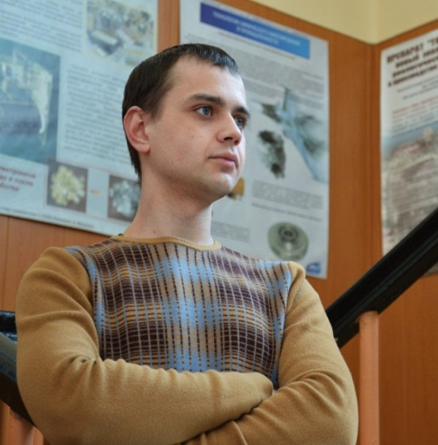

Национальная предпринимательская инициатива
Лучшие участники (I)
Игорь Баранов
Абсолютный победитель проекта
Лидер проекта
Победитель в 6 номинациях
Город Иваново
ФГБОУ ВПО «Ивановский государственный
химико-технологический университет», аспирант
«Считаю, что краудсорсинг-проект, инициированный Агентством стратегических инициатив и компанией Witology, превосходный инструмент создания условий для участия общества в изменениях, происходящих в нашей стране. Он дает возможности не только самореализоваться отдельно взятому человеку, но и принять участие в улучшении инвестиционного климата в Российской Федерации»
Примечания:
Резюме лучших участников представлены в Приложении 9
32

Slide 33

Национальная предпринимательская инициатива
Лучшие участники (II)
Валентина Зосименко
Абсолютный победитель проекта
Город Калининград
КРОО «Юристы за гражданское общество,
правовую поддержку и защиту», руководитель
«Не только природные ресурсы делают страну богатой. Люди – сила их мысли, трудолюбие, талант – вот важнейший и основной ресурс.
«Национальная предпринимательская инициатива по улучшению инвестиционного климата в Российской Федерации» может стать тем механизмом, тем рычагом, который в состоянии эффективно двигать «локомотив» экономики усилиями десятков тысяч заинтересованных профессионалов»
Примечания:
Резюме лучших участников представлены в Приложении 9
33

Slide 34
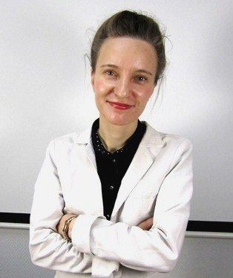
Национальная предпринимательская инициатива
Лучшие участники (III)
Анна Коробова
Автор одной лучшей идеи в проекте
Победитель в номинации
«Ценный участник проекта»
и
Город Зеленоград
Префектура Зеленоградского АО г. Москвы,
начальник отдела
«Тематика проекта предоставила возможность конвертировать результаты собственных ранее проведенных научно-практических исследований антимонопольного регулирования в идеи и предложения, получив по ним обратную связь от представителей бизнес-сообщества. Самым главным результатом участия считаю то, что мне удалось донести до участников предложение системы комплексного антимонопольного регулирования на основе единой информационной базы, которое получила наивысший рейтинг среди всех идей проекта»
Примечания:
Резюме лучших участников представлены в Приложении 9
34

Slide 35
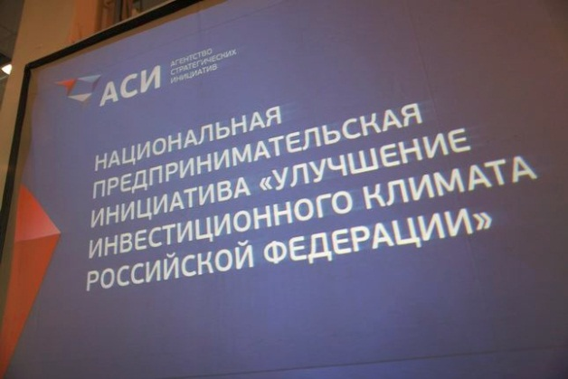
Национальная предпринимательская инициатива
Результат взаимодействия рабочей группы и онлайн сообщества
Девять идей краудсорсеров вошли в Дорожную карту
Представители РГ особо отметили пул предложений-проблем от участников краудсорсинг-проекта
Рабочая группа особо отметила работу двух краудсорсеров:
  Игоря Баранова
  Валентины Зосименко
Дорожная карта и ее оценка краудсорсерами: все мероприятия Дорожной карты получили положительный балл (при шкале оценок от «-3» до «3»)
Рабочей группе переданы все предложения краудсорсеров, а также результаты шести дополнительных обсуждений и двух дополнительных опросов краудсорсеров
35

Slide 36
Национальная предпринимательская инициатива
Дальнейшие шаги
В рамках инициативы
  Организовать использование технологии краудсорсинга для мониторинга реализации дорожной карты инициативы
В рамках совершенствования использования технологии краудсорсинга
Повысить «качество краудсорсеров», то есть ввести более жесткие критерии отбора
Способствовать более активной вовлеченности заказчика в краудсорсинг-проект:
  при отборе краудсорсеров (предоставление заказчиком дополнительных источников привлечения, согласование им отобранных кандидатур)
  при подготовке и поддержании контента Интернет-площадки проекта (согласование текстов заданий, аналитических материалов, иных постов)
  при предоставлении обратной связи на предложения краудсорсеров (выделение заказчиком наиболее качественных и ценных предложений краудсорсеров, корректировка заказчиком структур и содержательного движения предложений краудсорсеров на общем уровне)
Повысить синхронность работы РГ и краудсорсеров
Способствовать развитию прямого взаимодействия краудсорсеров и представителей РГ (расширить присутствие краудсорсеров на заседаниях РГ, присутствие заказчика на площадке проекта, проведение совместных вебинаров, другое)
36

